Slide 1


Phân tích thiết kế hướng đối tượng
ĐỀ TÀI: QUẢN LÝ NHÂN SỰ - TIỀN LƯƠNG CÁN BỘ
Nhóm: Không Tên
Giảng viên: Nguyễn Văn Thịnh

Slide 2
Thành viên nhóm
4501104066 – Lê Chí Hải
4501104010 – Phạm Hồng Anh
4601104062 – Nguyễn Ngọc Danh

Slide 3


Nội dung
1
Tổng quan
2
Phân tích hệ thống
3
Thiết kế hệ thống
4
Cài đặt thử nghiệm

Slide 4
1.Tổng quan
Phân tích và thiết kế hướng đối tượng là một kỹ thuật tiếp cận phổ biến dùng để phân tích, thiết kế một ứng dụng, hệ thống. Nó dựa trên bộ các nguyên tắc chung, đó là một tập các hướng dẫn để giúp chúng ta tránh khỏi một thiết kế xấu.
Đồ án nhằm giới thiệu về phương pháp phân tích thiết kế hướng đối tượng và ngôn ngữ mô hình thống nhất. Đồng thời tìm hiểu hiện trạng, nghiên cứu hệ thống quản lý nhân sự - tiền lương cán bộ

Slide 5
Con người luôn là nguồn lực quan trọng hàng đầu, quyết định sự thành bại của mỗi tổ chức… Doanh nghiệp có kế hoạch kinh doanh, công nghệ hiện đại đến đâu nếu không có một nguồn nhân lực đủ về số lượng và chất lượng cũng khó có thể thành công.
Tiền lương là một vấn đề không hề đơn giản. Quan hệ giữa doanh nghiệp và người lao động luôn tồn tại những mâu thuẫn thông qua vấn đề tiền lương.
Công tác quản lý nhân sự, tiền lương là một lĩnh vực cần thiết và quan trọng đối với doanh nghiệp. Vì thế đề tài “Quản lý nhân sự - Tiền lương cán bộ” cần được giải quyết tốt.

Slide 6
Mục tiêu đề tài
Phạm vi đề tài
Quản lý tốt đội ngũ nhân viên của công ty, đảm bảo từng người, từng phòng ban làm việc theo đúng mục tiêu, nhiệm vụ đã đề ra. Giải quyết hiệu quả các vấn đề phát sinh đối với từng nhân viên.
Phần mềm này cung cấp chức năng:
Quản lý hồ sơ ứng viên
Sàng lọc và duyệt ứng viên phù hợp
Quản lý việc luân chuyển ứng viên
Quản lý chấm công
Quản lý tiền lương

Slide 7
Quy trình nghiệp vụ của từng công việc diễn ra trong hệ thống:
Quản lí tuyển dụng
Quản lí công tác
Khen thưởng kỷ luật
Quản lí lương
Quản lí chấm công
Quản lí chính sách
Giải quyết chế độ nghỉ hưu

Slide 8
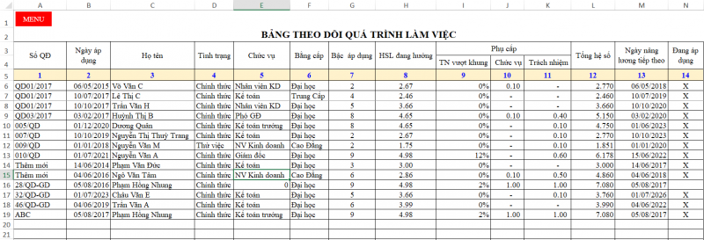
Quản lý thông tin nhân sự

Slide 9
2. Phân tích hệ thống
Để xây dựng được phần mềm đáp ứng nhu cầu cho người sử dụng thì việc phân tích hệ thống rất quan trọng vì có được cái nhìn tổng quát, đầy đủ, đúng đắn và chính xác về hệ thống thông tin sẽ xây dựng trong tương lai nhằm thuận lợi cho việc sửa chữa, bổ sung, phát triển hệ thống khi có yêu cầu

Slide 10
Mô hình hóa nghiệp vụ

Slide 11
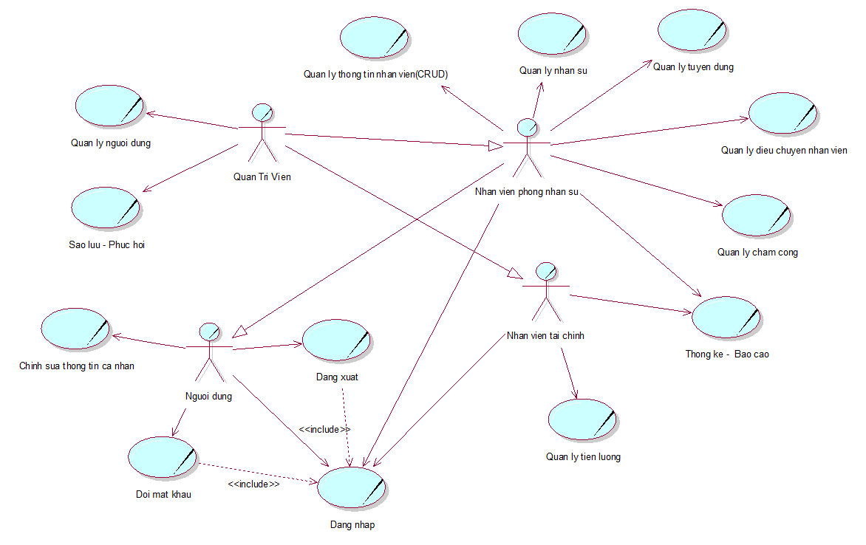
Sơ đồ Use-Case nghiệp vụ

Slide 12
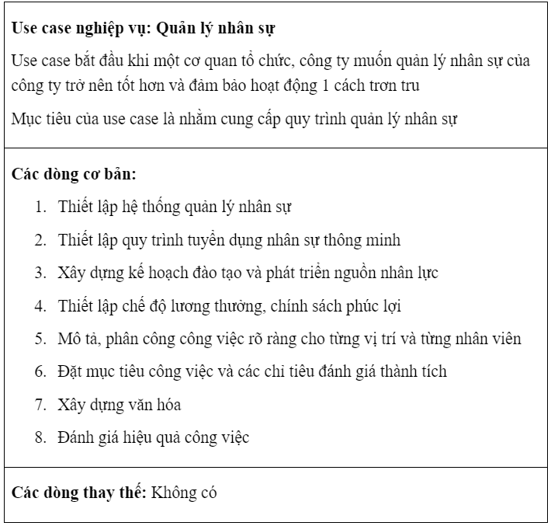
Mô hình hóa nghiệp vụ quản lý nhân sự
.

Slide 13
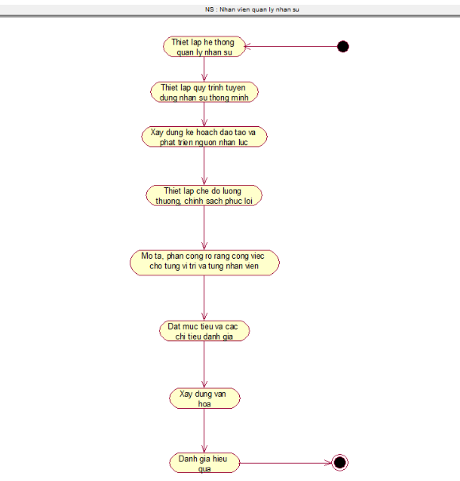
.

Slide 14
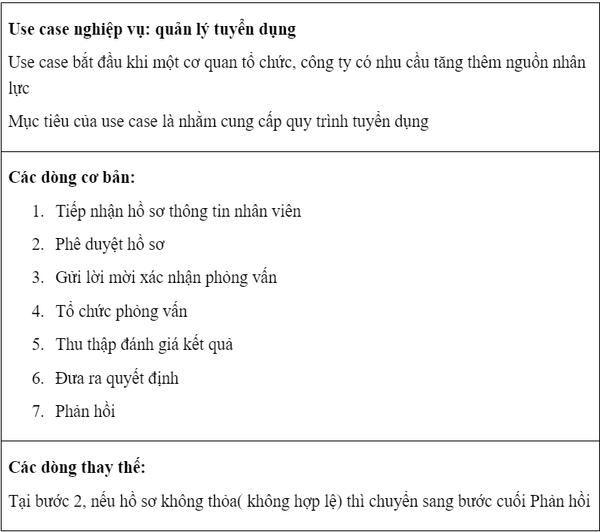
Mô hình hóa nghiệp vụ quản lý tuyển dụng
.

Slide 15
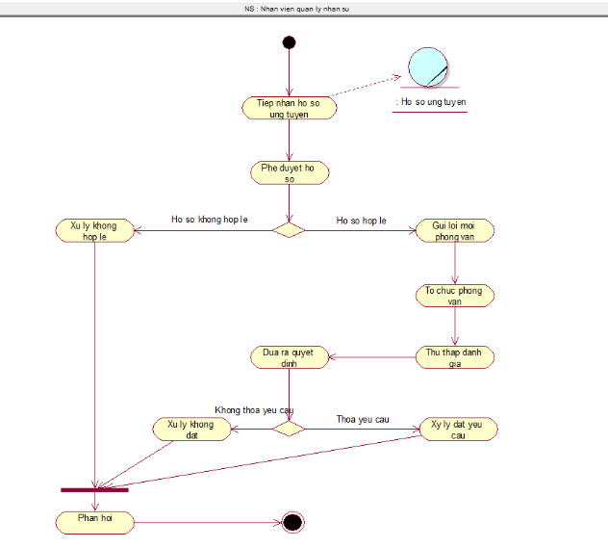
.

Slide 16
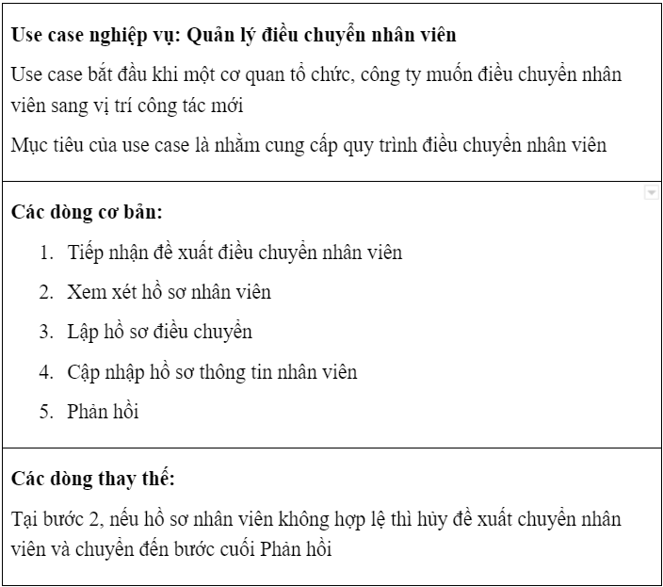
Mô hình hóa nghiệp vụ quản lý điều chuyển nhân viên
.

Slide 17
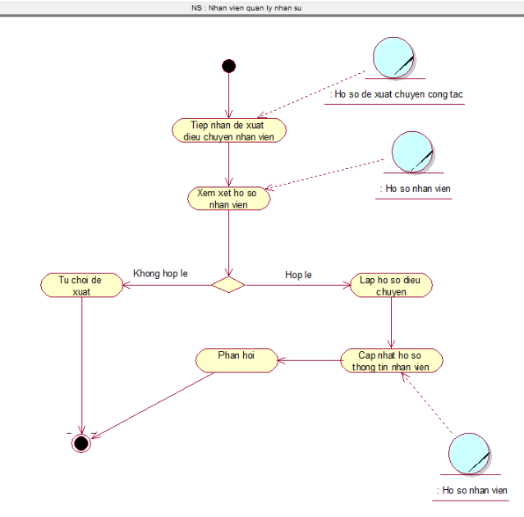
.

Slide 18
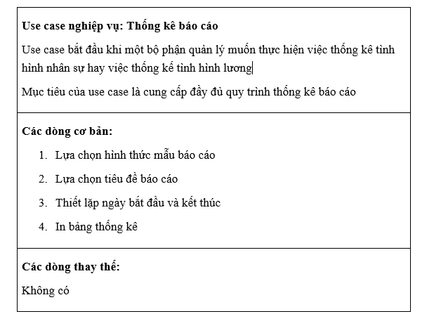
Mô hình hóa nghiệp vụ thống kê báo cáo
.

Slide 19
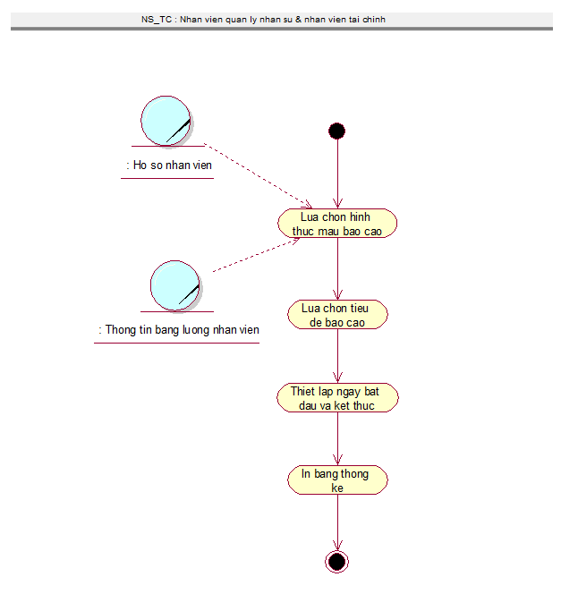
.

Slide 20
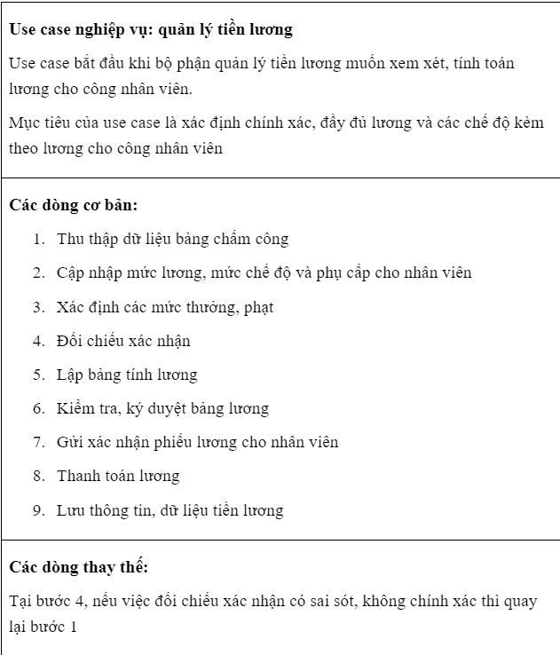
Mô hình hóa nghiệp vụ quản lý tiền lương
.

Slide 21
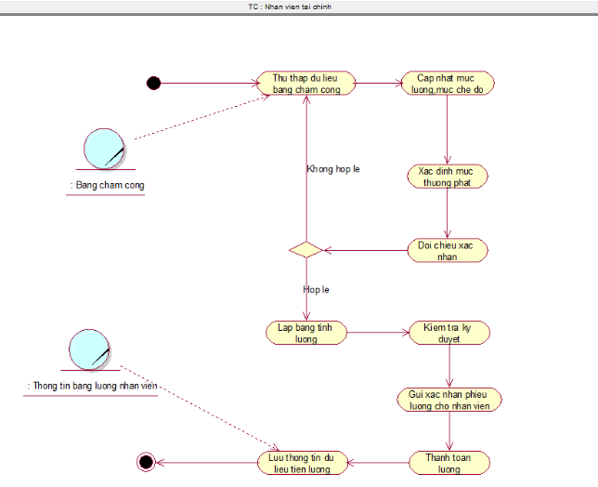
.

Slide 22
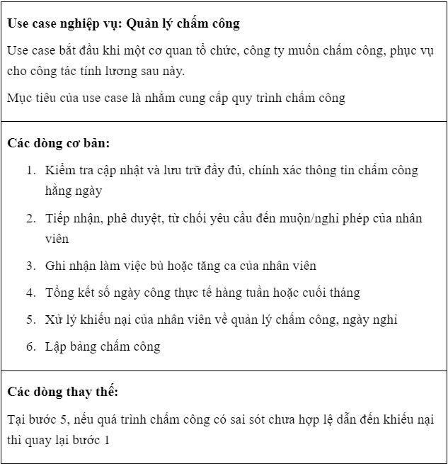
Mô hình hóa nghiệp vụ quản lý chấm công
.

Slide 23
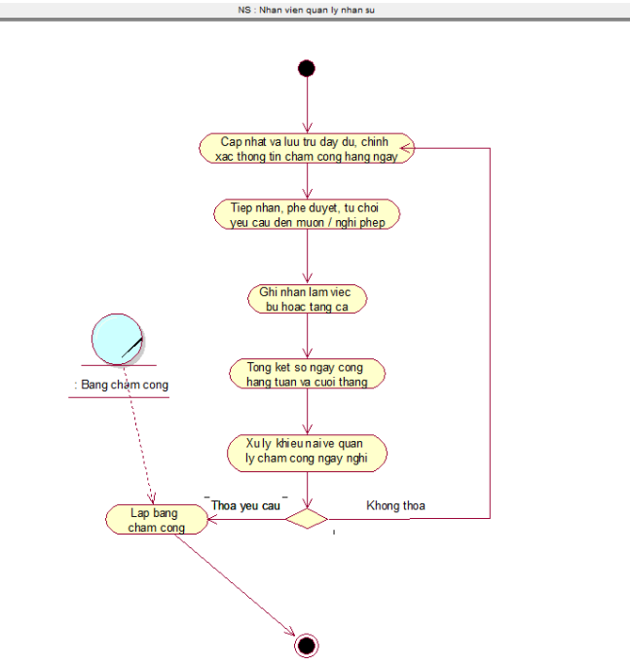
.

Slide 24
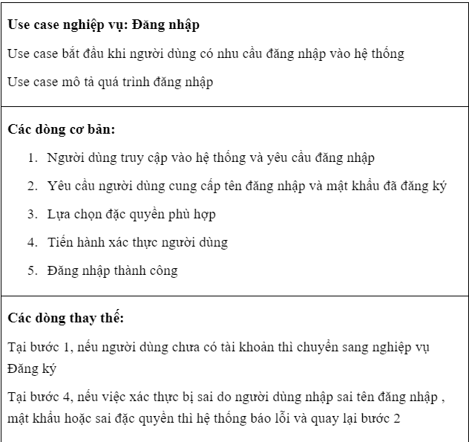
Mô hình hóa nghiệp vụ đăng nhập
.

Slide 25
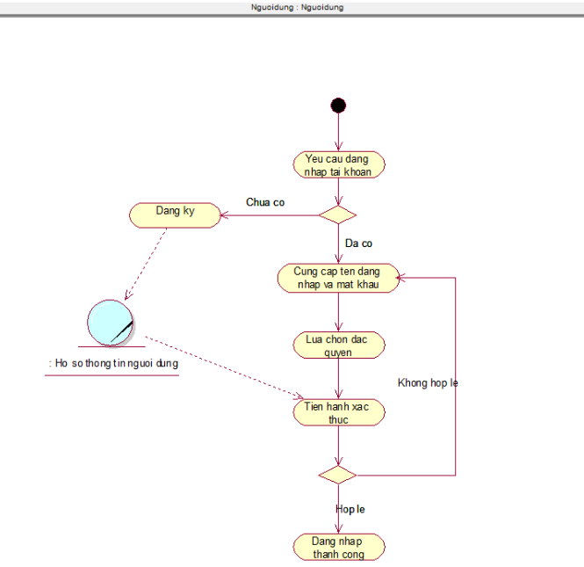
.

Slide 26
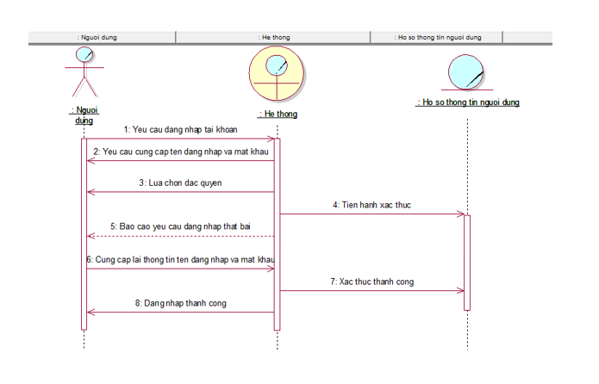
Sơ đồ tuần tự quy trình nghiệp vụ đăng nhập
.

Slide 27
Mô hình hóa chức năng

Slide 28
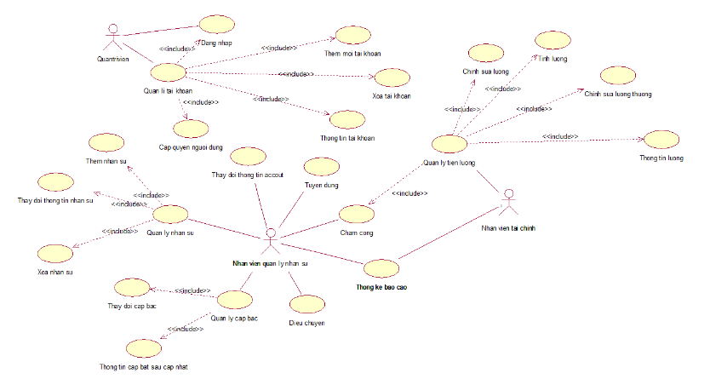
Sơ đồ use-case hệ thống
.

Slide 29
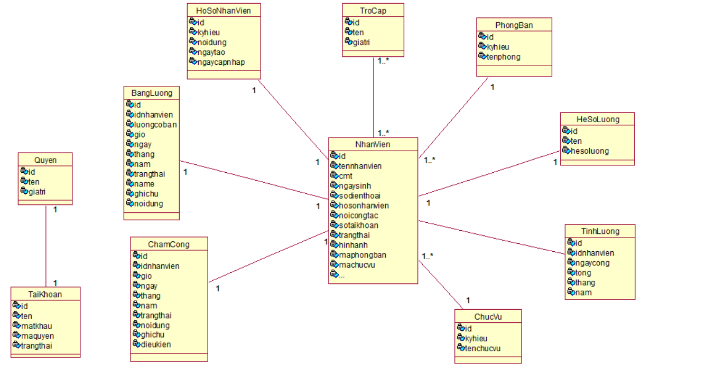
Sơ đồ lớp mức phân tích
.

Slide 30
Mô hình hóa nghiệp vụ hiểu được cấu trúc và các hoạt động của tổ chức đang được triển khai; hiểu được các vấn đề hiện tại trong tổ chức và xác định các vấn đề cần cải tiến.
Mô hình hóa chức năng giúp nhìn nhận các chức năng chính của hệ thống, là cách thức mô tả người dùng tương tác với hệ thống để thực thi các hoạt động.

Slide 31
3. Thiết kế hệ thống
Là giai đoạn chuyển những yêu cầu của khách hàng thành chức năng phần mềm máy tính. Đây là giai đoạn quan trọng nhất trong tiến trình phát triển phần mềm vì giai đoạn này quyết định vòng đời của hệ thống.
Phần mềm cần được phân tích thiết kế tốt để đứng vững trước những biến đổi của môi trường, dù từ phía cộng đồng người dùng hay từ phía công nghệ vẫn có thể dễ dàng phát triển theo yêu cầu của người dùng mà
không cần phải sửa chữa nhiều.

Slide 32
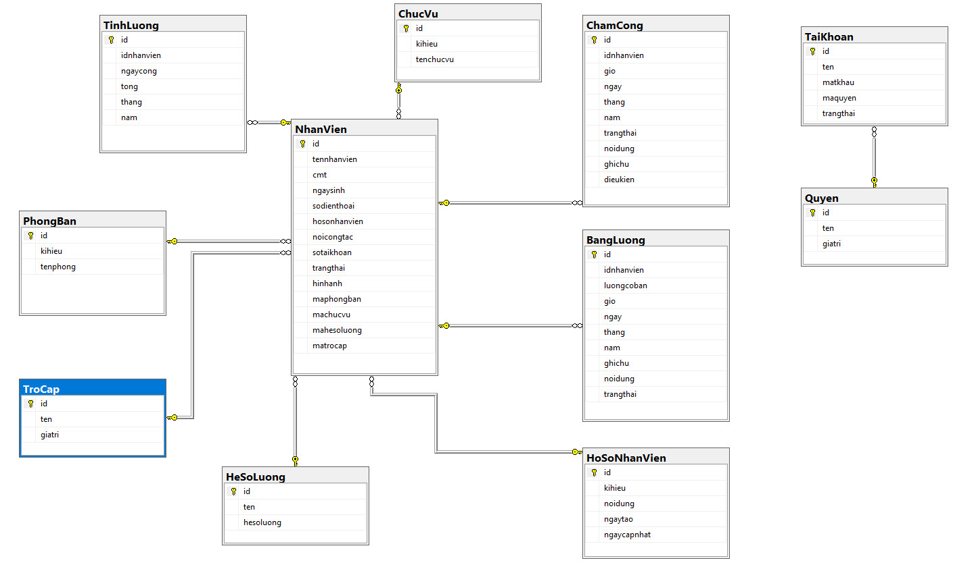
Mô hình dữ liệu quan hệ

Slide 33
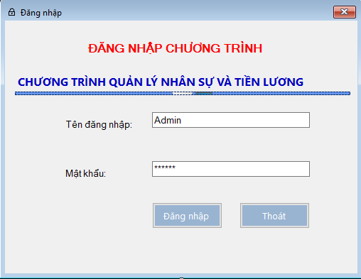
Giao diện đăng nhập

Slide 34
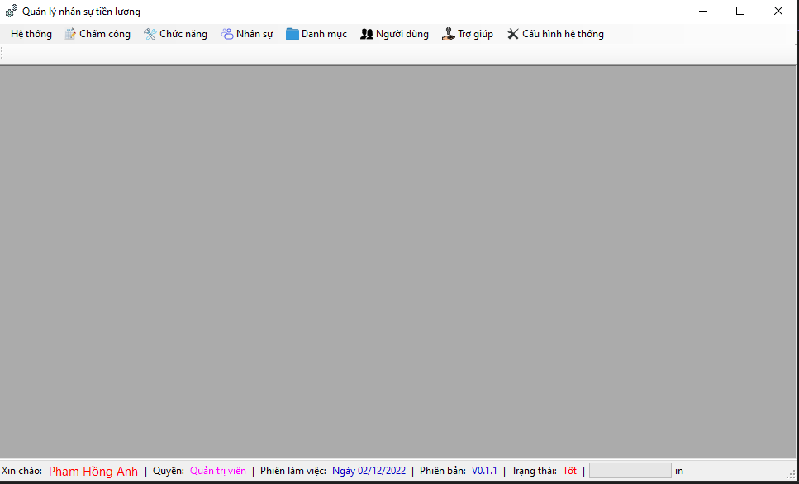
Giao diện chính của hệ thống

Slide 35
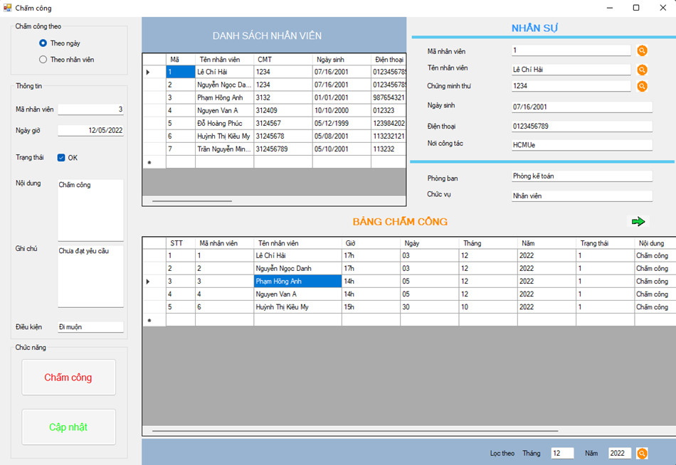
Giao diện chấm công

Slide 36
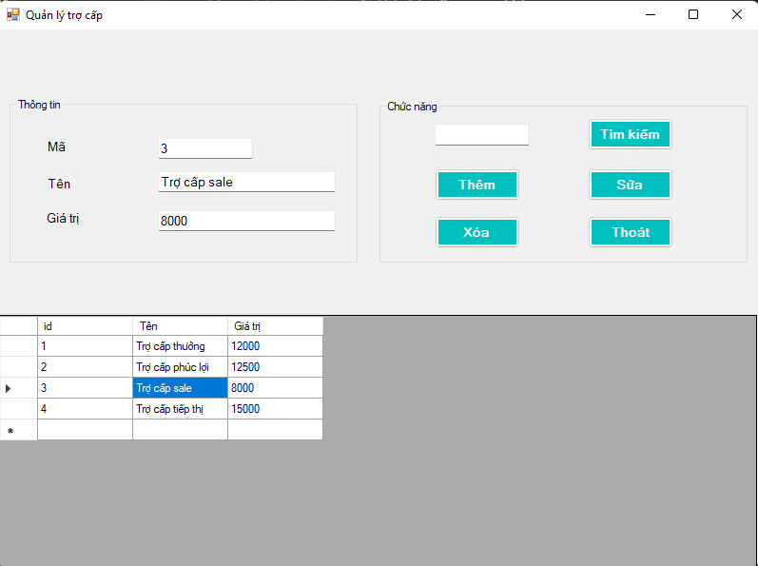
Giao diện quản lí trợ cấp

Slide 37
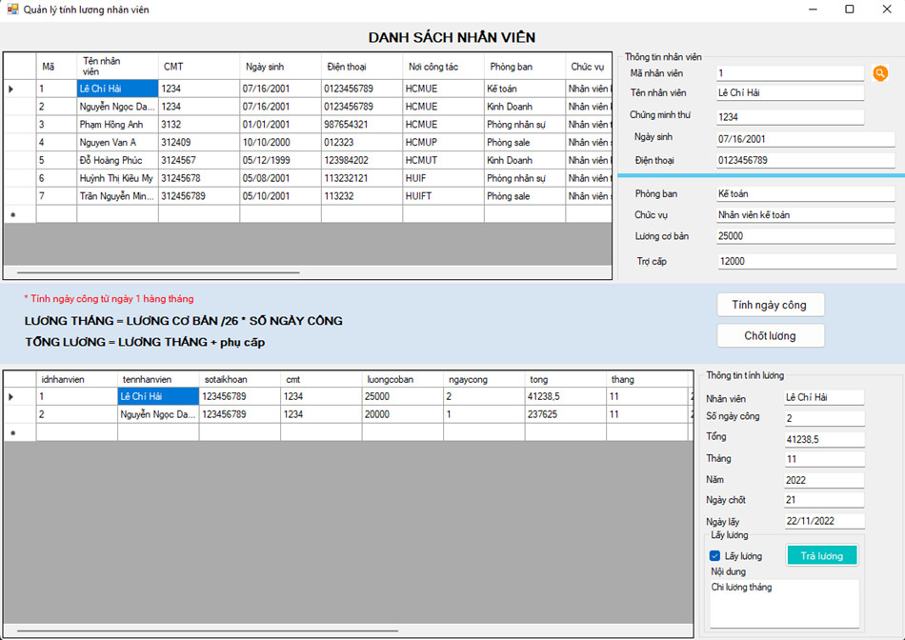
Giao diện tính lương nhân viên

Slide 38
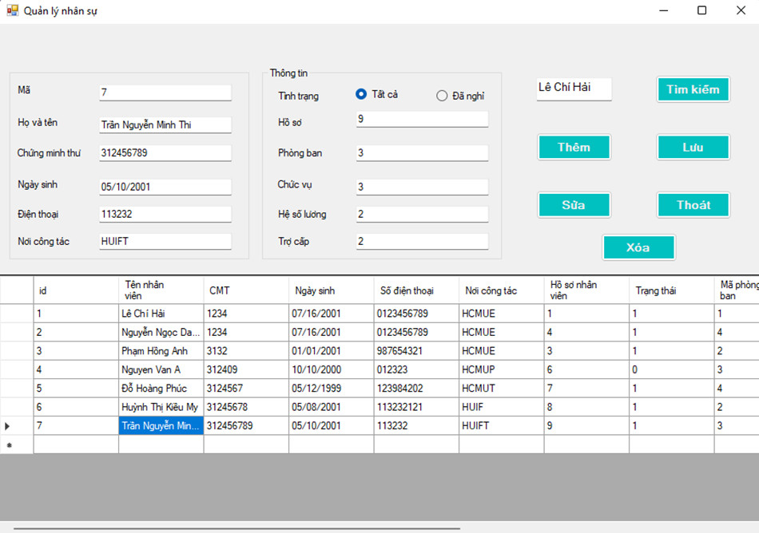
Giao diện quản lí nhân sự

Slide 39
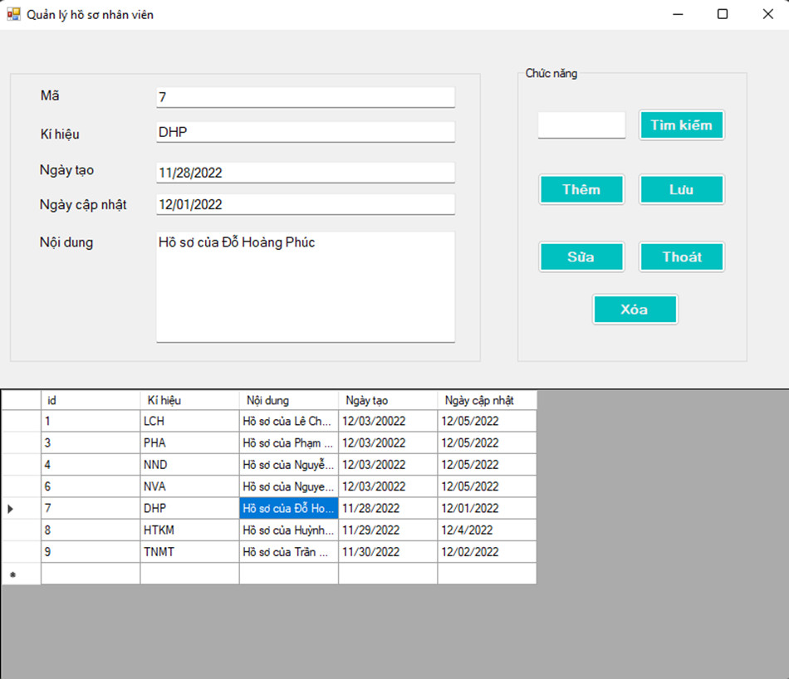
Giao diện quản lý hồ sơ nhân sự

Slide 40
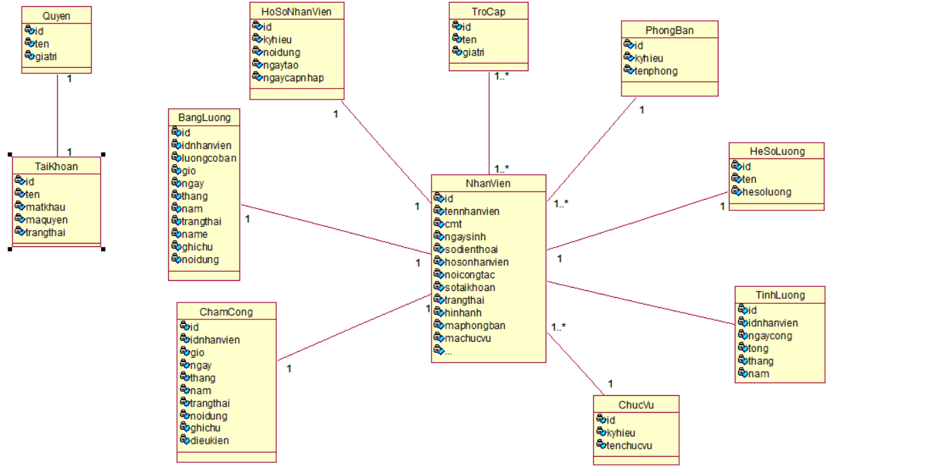
Sơ đồ lớp mức thiết kế

Slide 41
4. Cài đặt thử nghiệm
Kiến trúc hệ thống là cấu trúc tổ chức của hệ thống. Kiến trúc gồm nhiều bộ phận có thể ở nhiều mức khác nhau, tương tác với nhau thông qua các giao diện.
Thiết kế kiến trúc cung cấp cho chúng ta bản đặc tả về kiến trúc hệ thống, bao gồm những hệ thống con nào, tương tác với nhau ra sao, framework hỗ trợ điều khiển tương tác giữa các hệ thống con như thế nào.

Slide 42
5 mẫu kiến trúc phần mềm, hệ thống phổ biến
Đây là một mẫu thiết kế khá phổ biến khi mã nguồn (source code) được phân chia thành các tầng (tiers)
Mô hình Client – Server (máy chủ – máy khách) không còn xa lạ với nhiều người. Mô hình này bao gồm một máy chủ và nhiều máy khách kết nối với máy chủ đó.
Kiến trúc phân lớp
Client – Server
Với mô hình này, chúng ta chia làm 3 thành phần:Applications’data model, Presentation Layer (view) và Controller.
Microservices là mô hình kiến trúc nơi các dịch vụ được triển khai riêng biệt, trong đó mỗi dịch vụ sẽ có một nhiệm vụ chính. Các dịch vụ này thường sẽ độc lập với nhau để khi một dịch vụ lỗi thì các dịch vụ khác vẫn hoạt động bình thường.
Model–View–Controller
Kiến trúc Microservices
Với kiến trúc hướng sự kiện này chúng ta có thể liên tưởng tới các ứng dụng di động hoặc các ứng dụng desktop đều được thiết kế với kiến trúc này.
Kiến trúc hướng sự kiện

Slide 43
Thank you
Notes:
我图网旗舰店，为梦想积攒力量！ https://meilechen.tmall.com

